Slide 1
Презентация по теме: организация деятельности аптеки и ее структурных подразделений
Выполнил: Богданова Ж.Н.
Проверил: Казакова Е.Н.

Slide 2
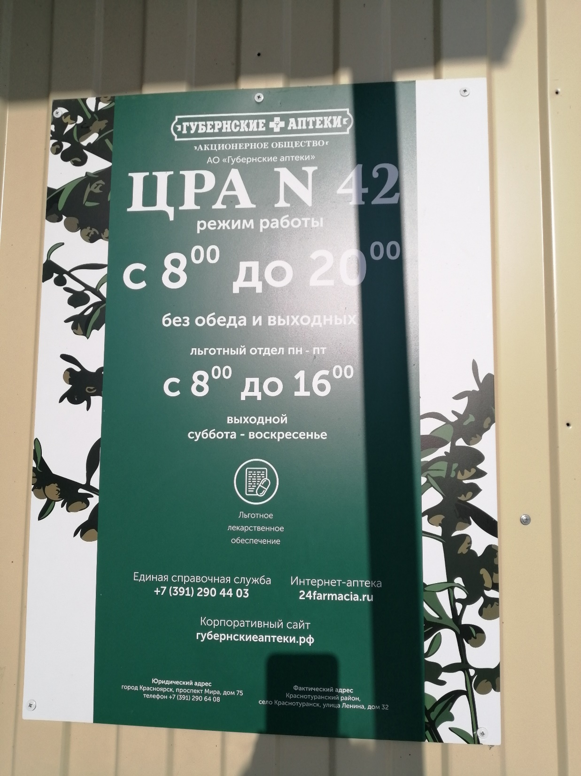
Вывеска аптеки

Slide 3
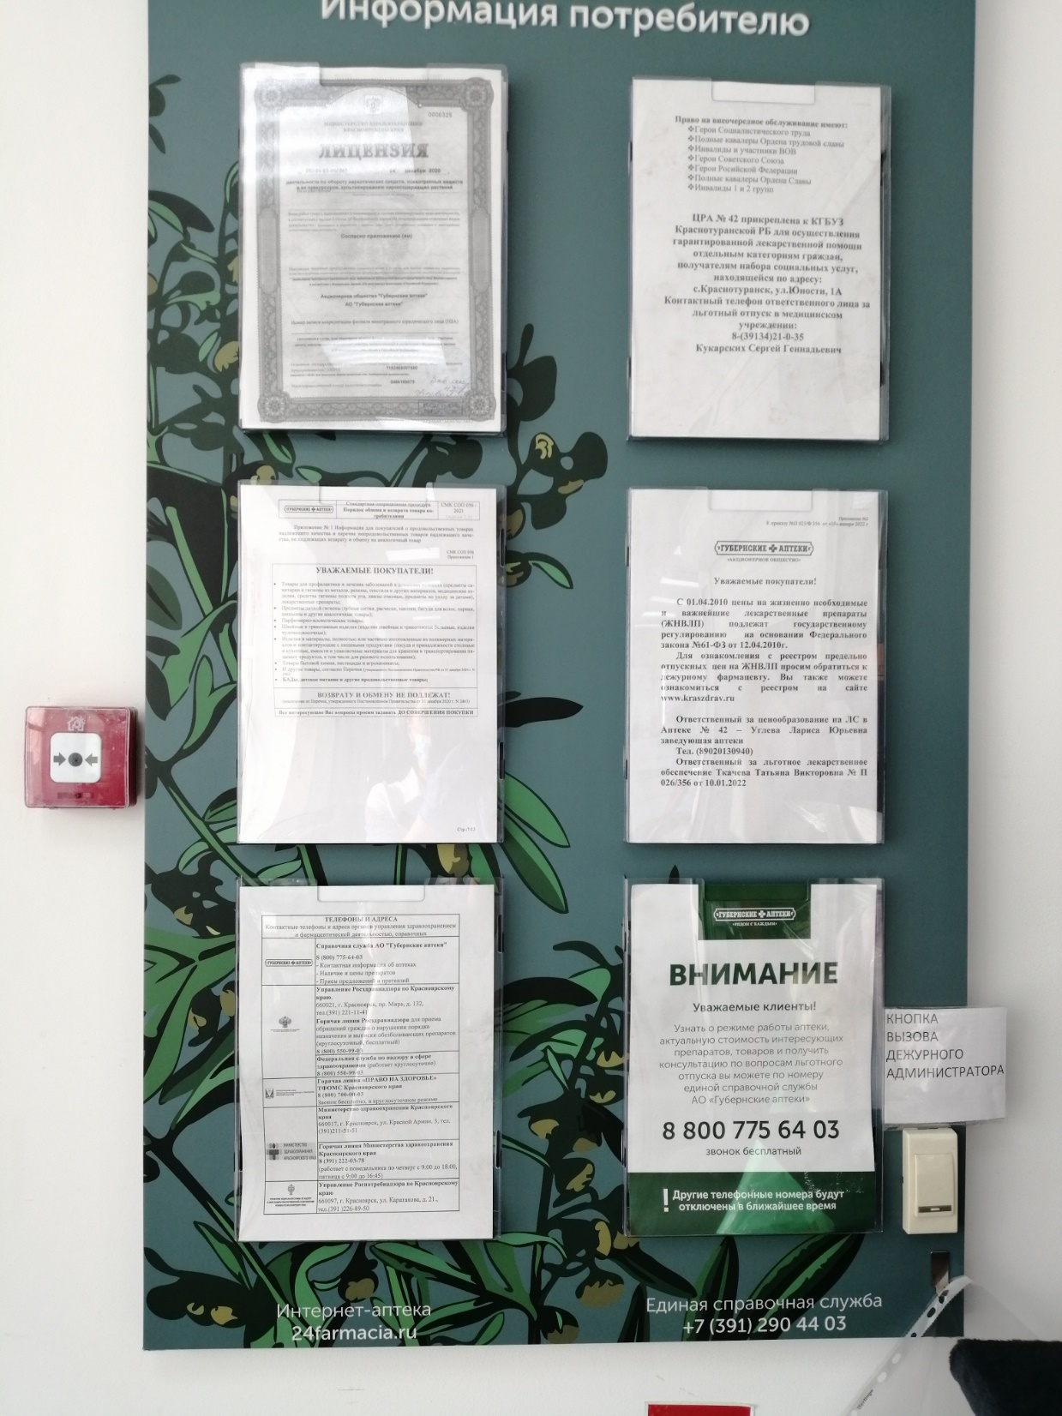
Информационный стенд для посетителей

Slide 4
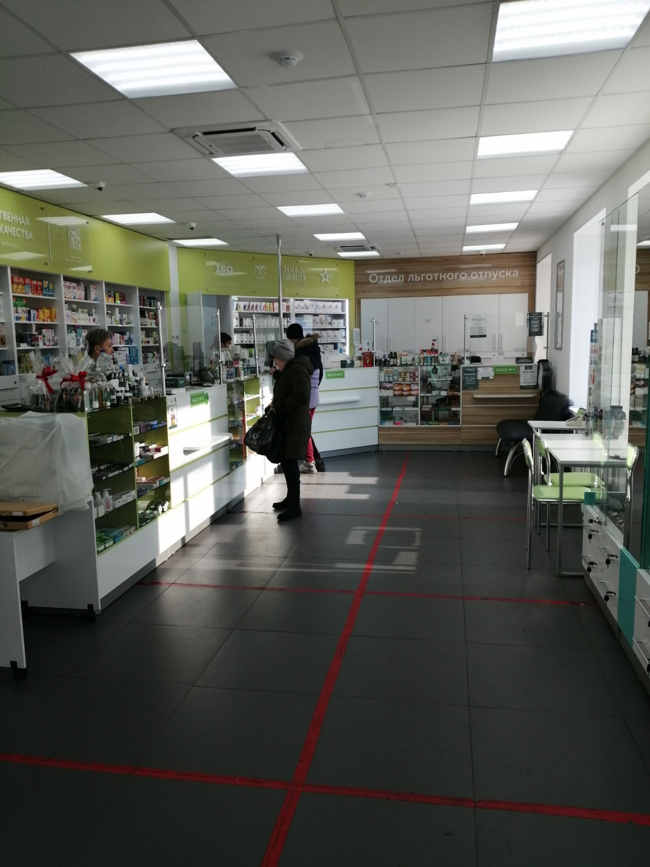
Торговый зал

Slide 5
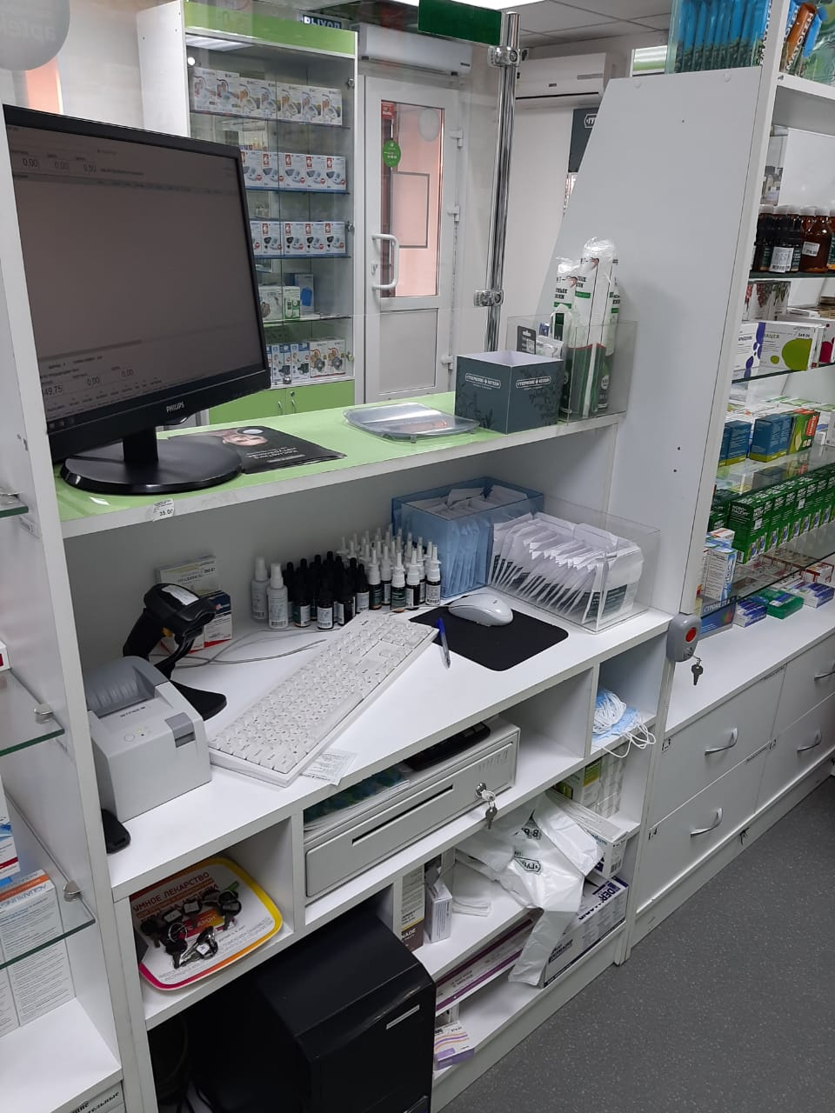
Рабочее место фармацевта

Slide 6
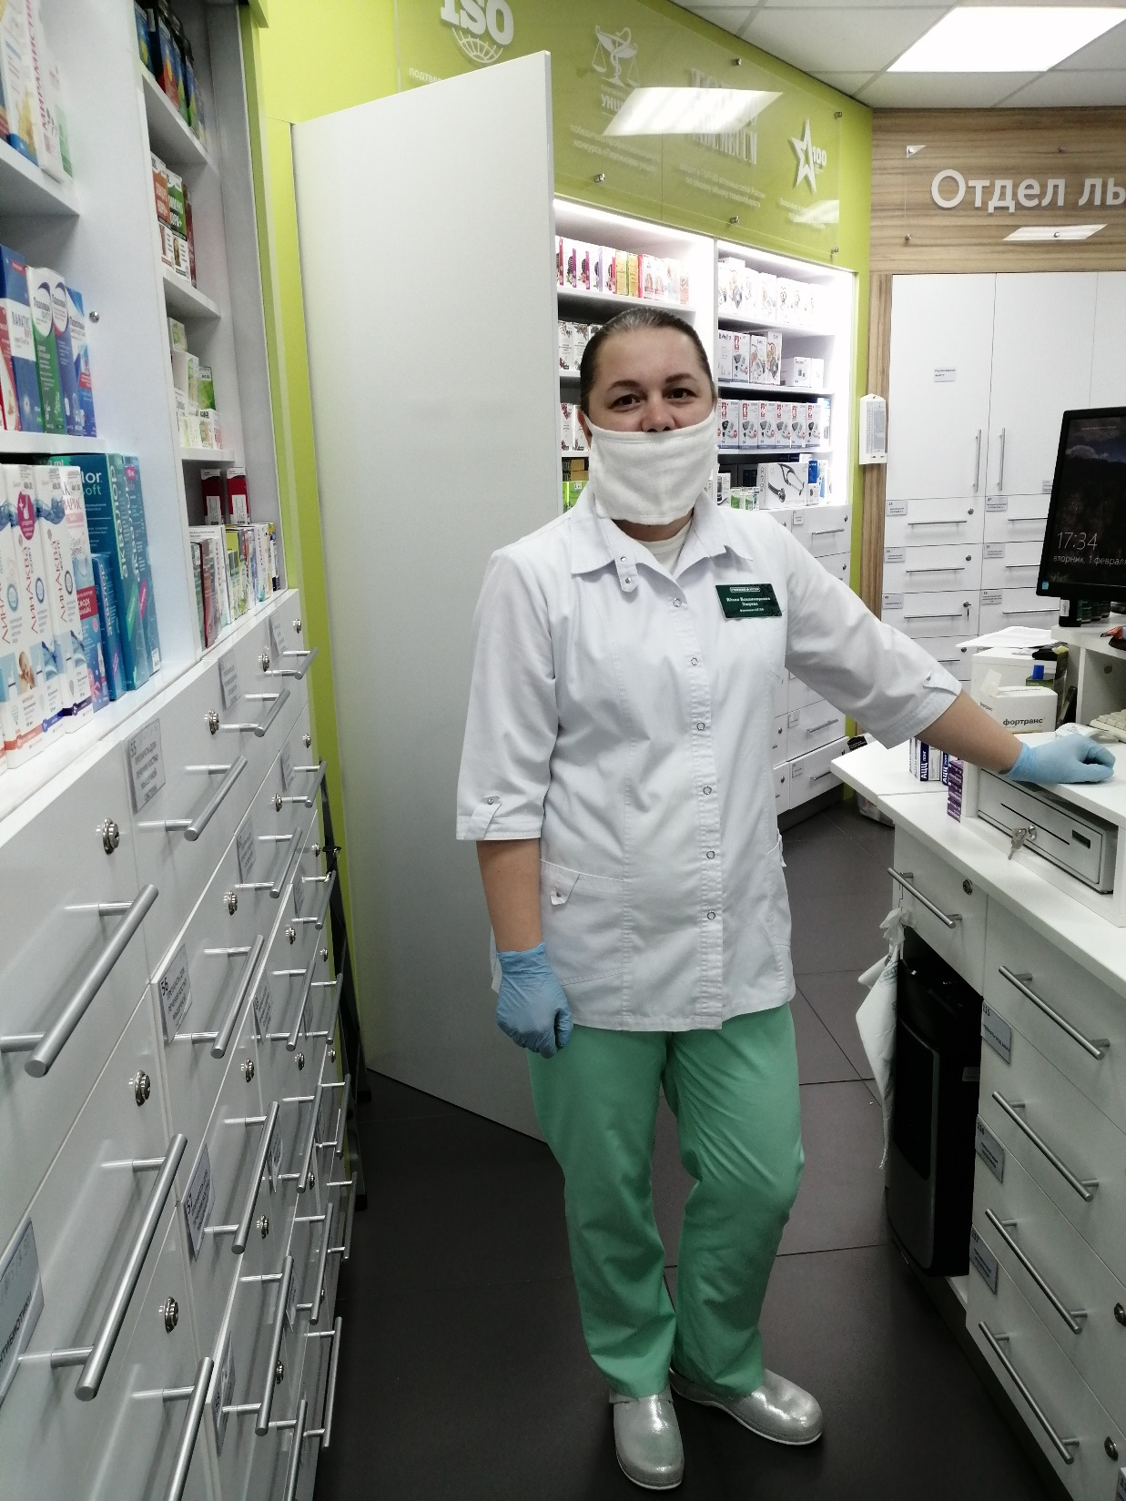
Фармацевт в санитарной одежде

Slide 7
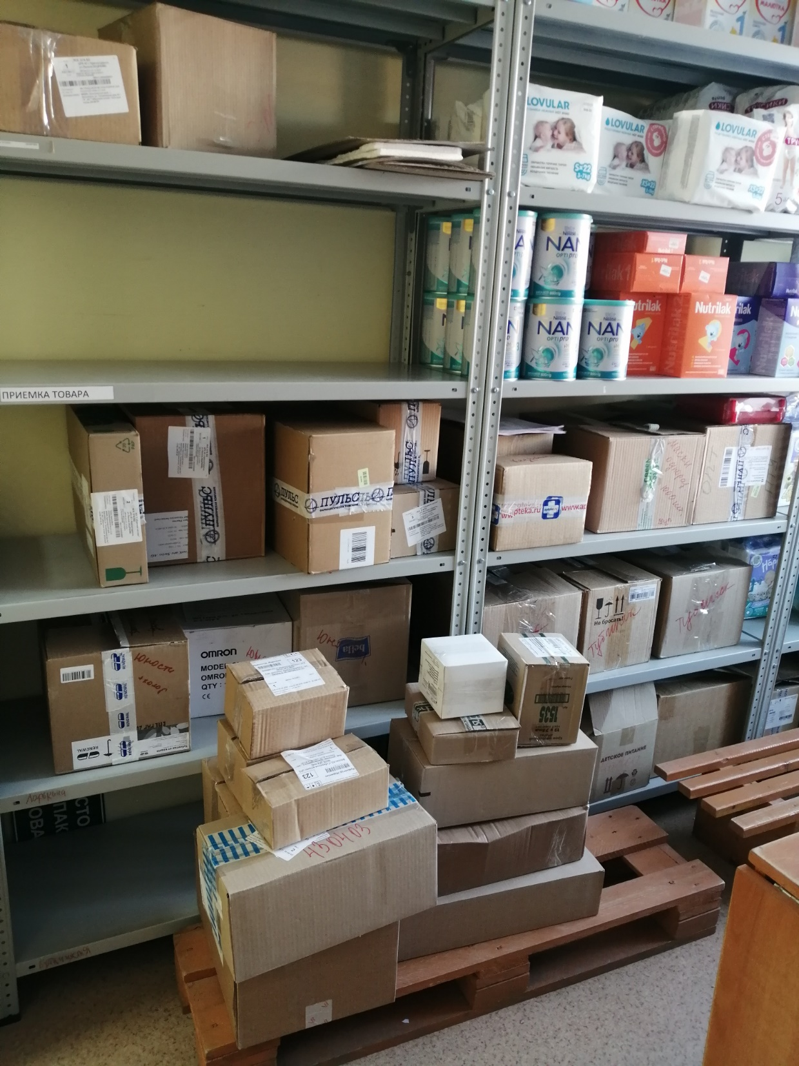
Помещение для приема товара

Slide 8
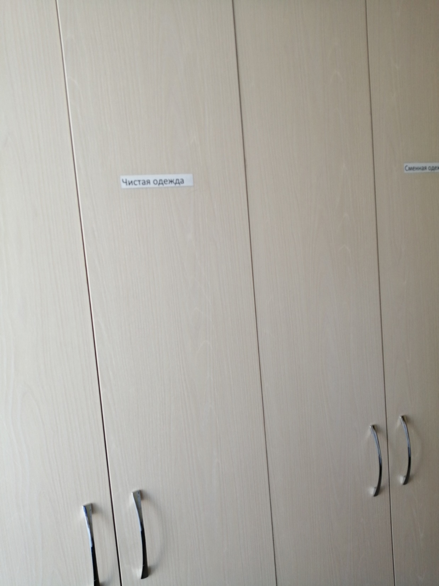
Зона хранения санитарной одежды

Slide 9
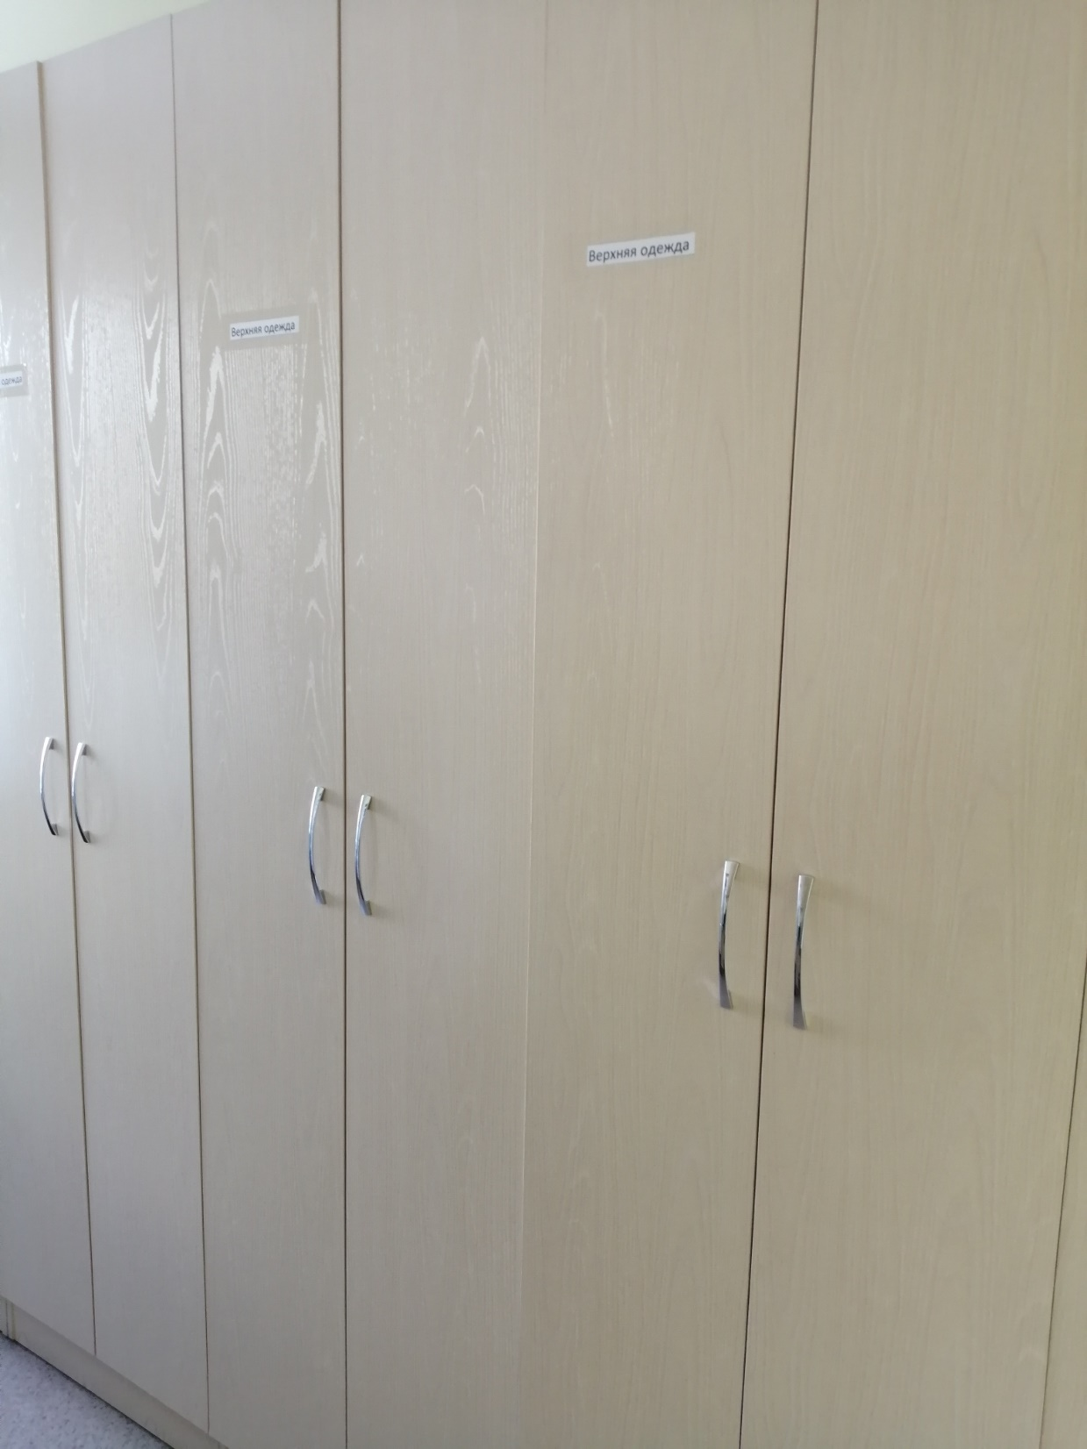
Зона хранения верхней одежды

Slide 10
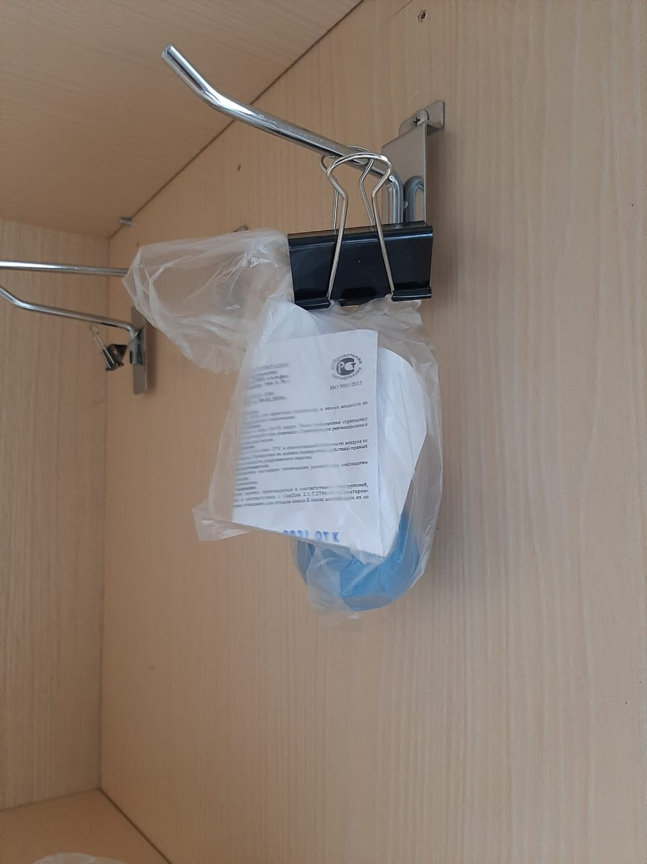
Шкаф для хранения резиновых изделий

Slide 11
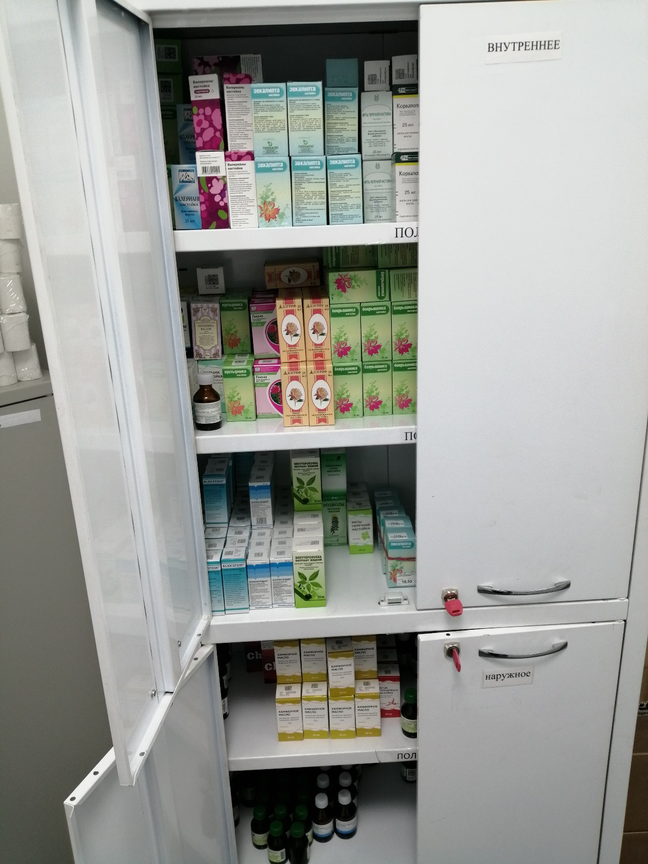
Шкаф для хранения лс требующих защиты от воздействия света Внутреннее и наружное

Slide 12
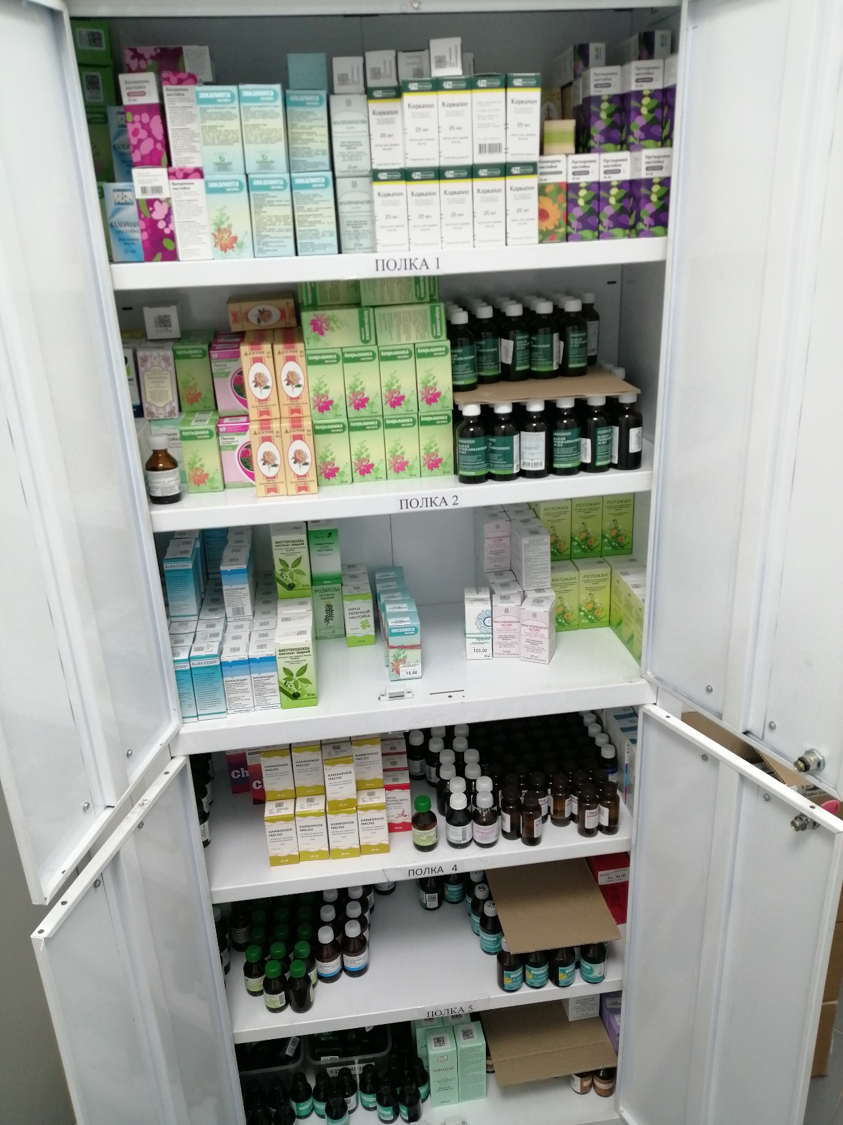
Шкаф для хранения лс требующих защиты от воздействия света Внутреннее и наружное

Slide 13
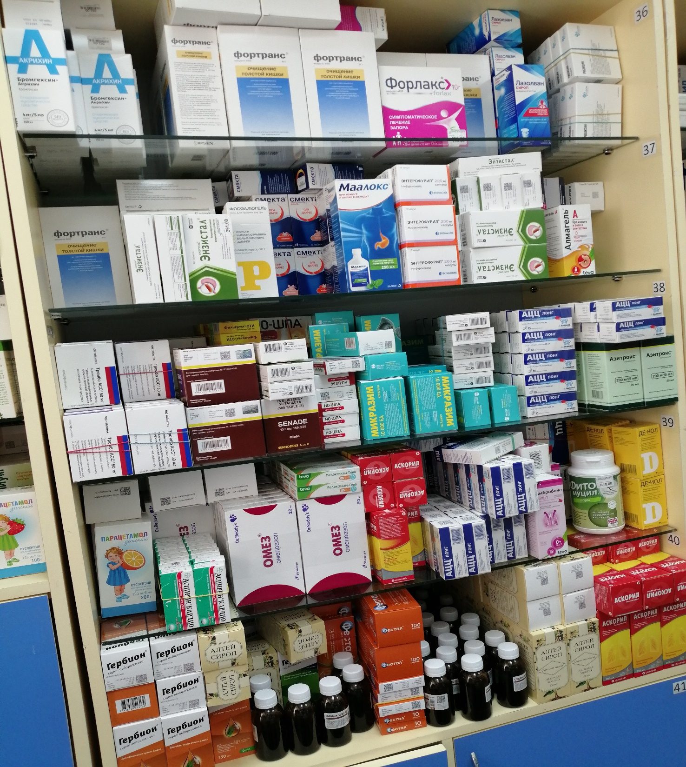
Шкаф для хранения внутренних лп

Slide 14
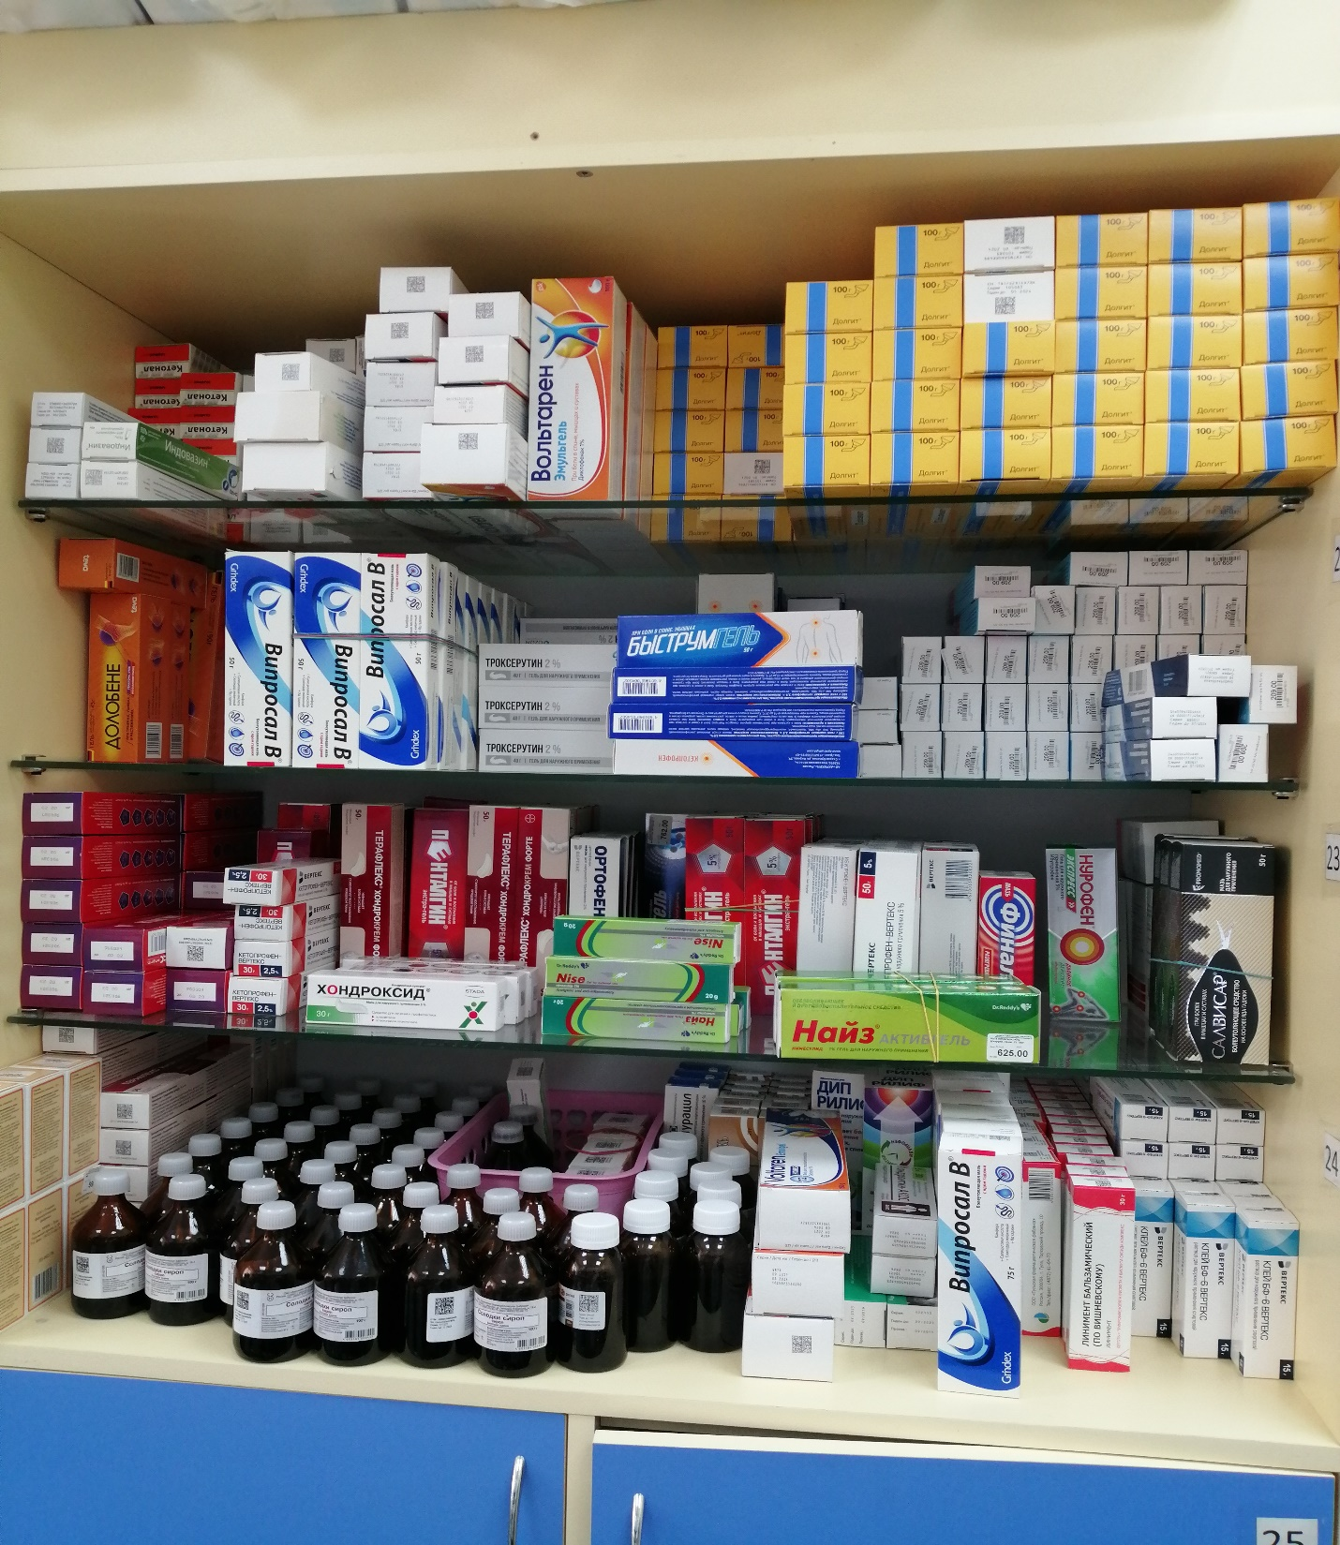
Шкаф для хранения наружных лп

Slide 15
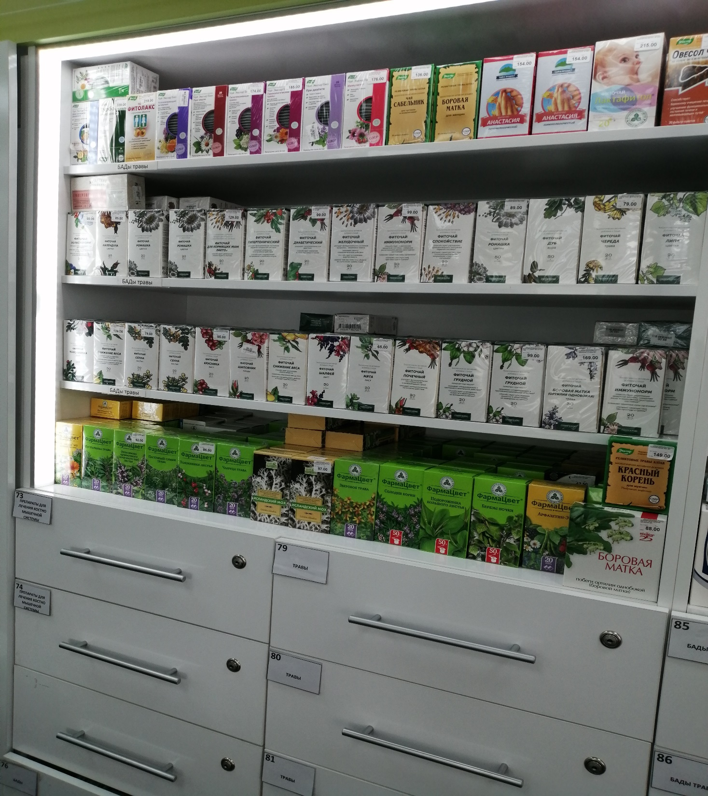
Шкаф для хранения лекарственного растительного сырья

Slide 16
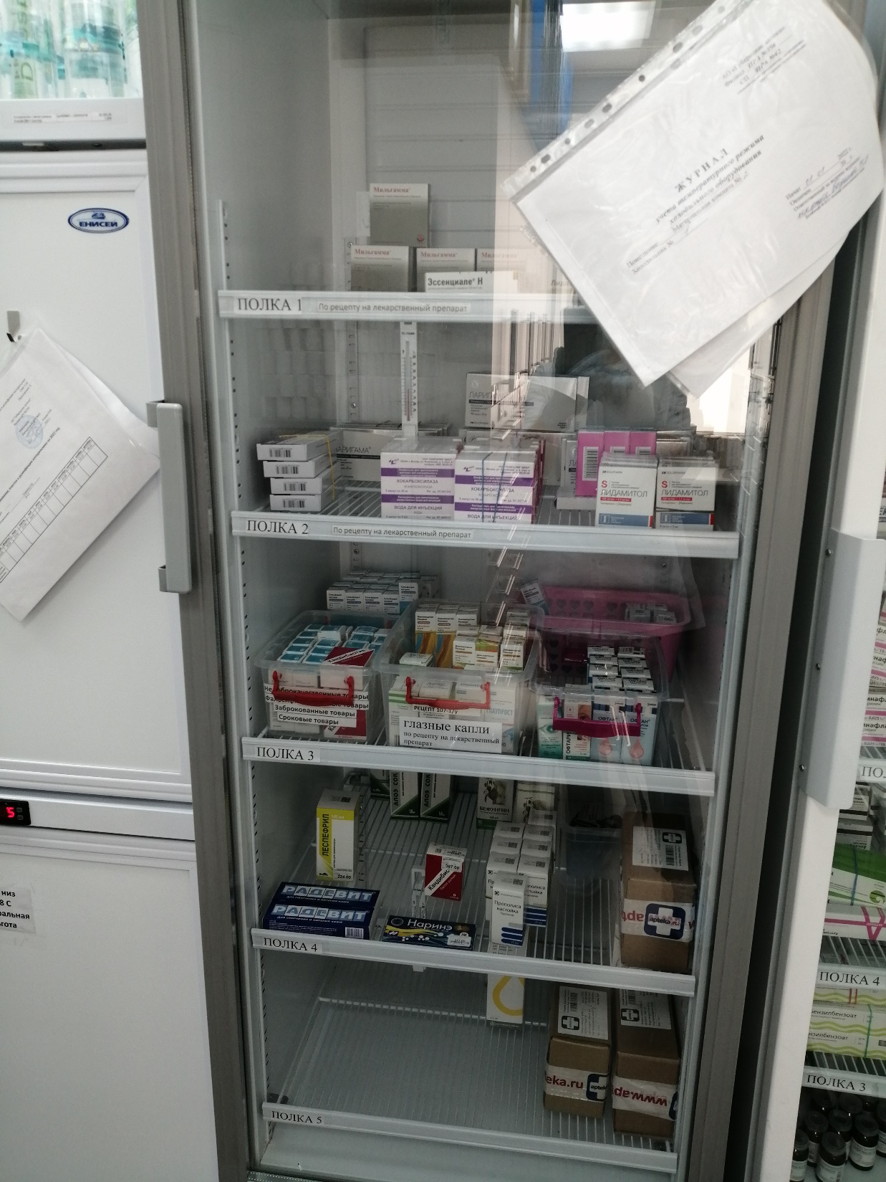
Холодильник с лп

Slide 17
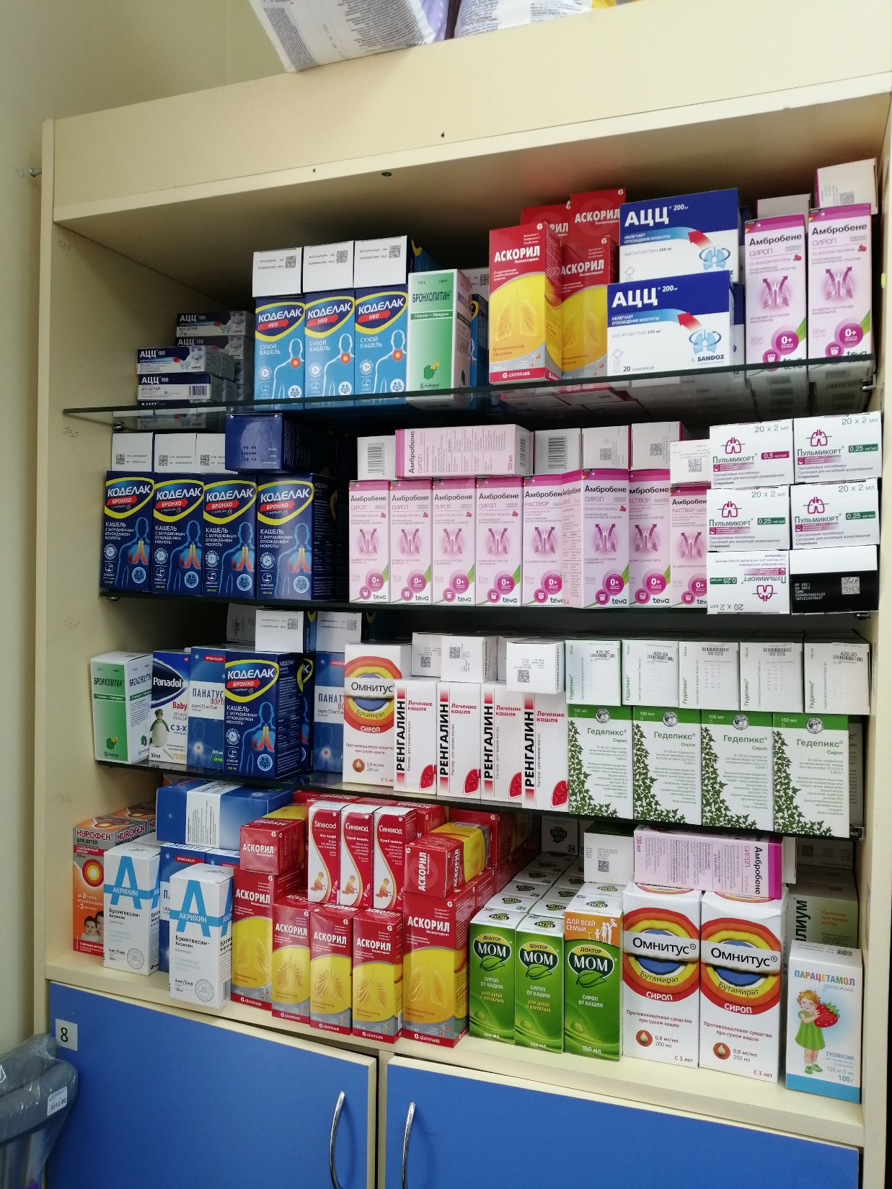
Шкаф для хранения внутренних лп

Slide 18
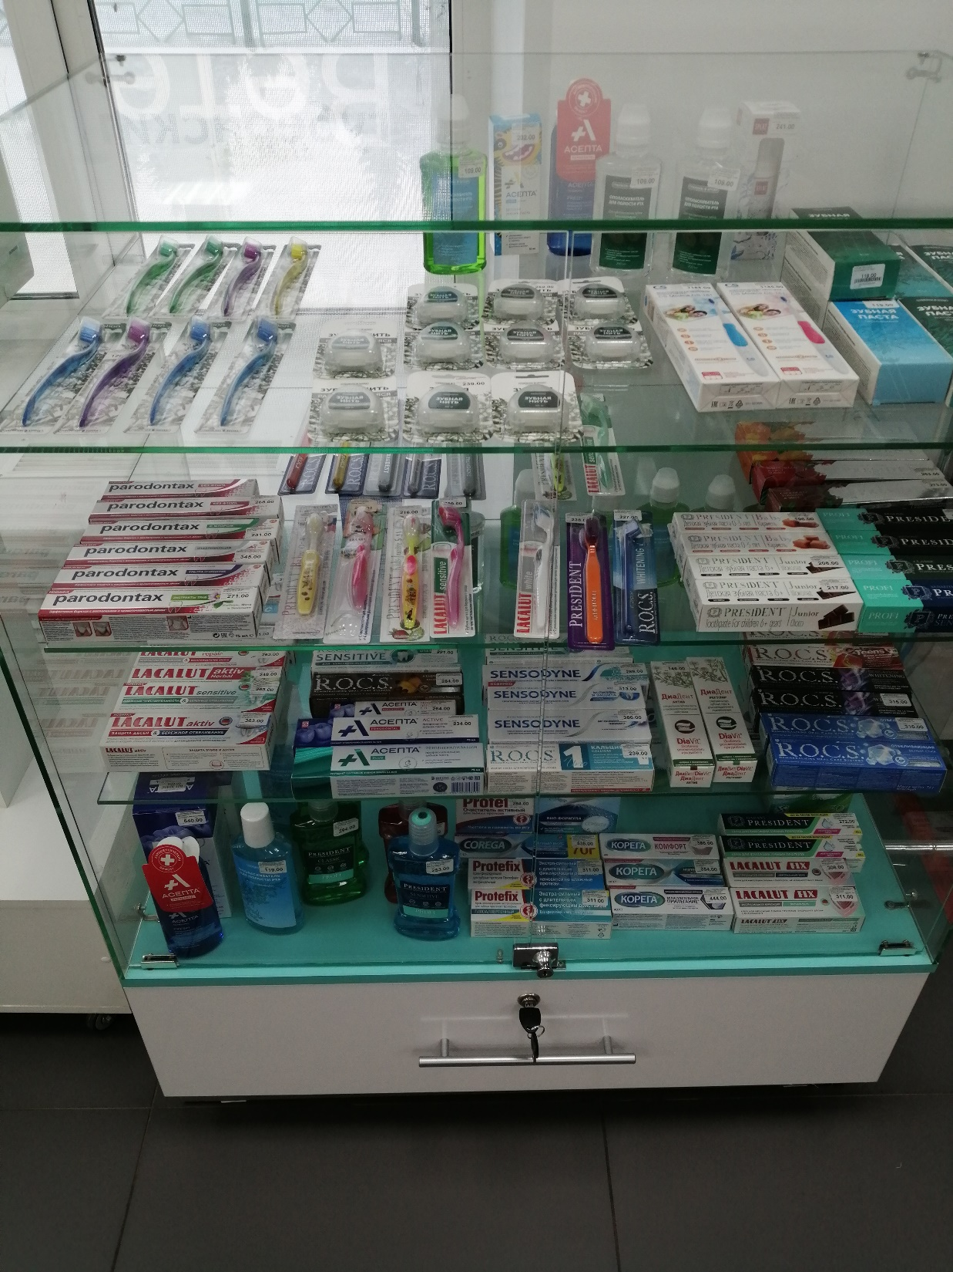
Витрина с парафармацевтической продукцией

Slide 19
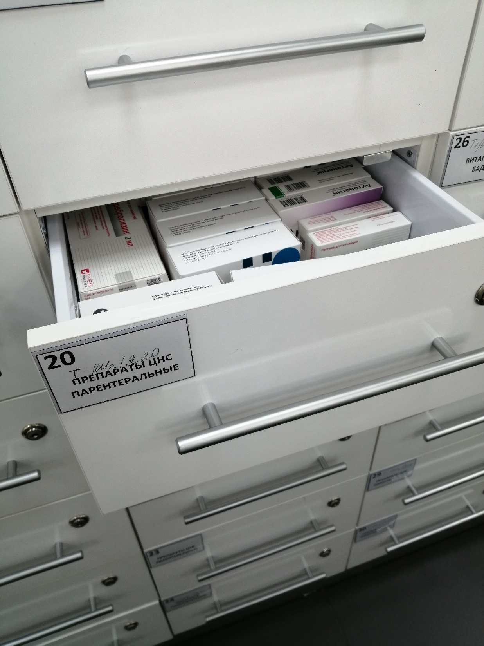
шкаФ для хранения лекарственных препаратов для инЪекций

Slide 20
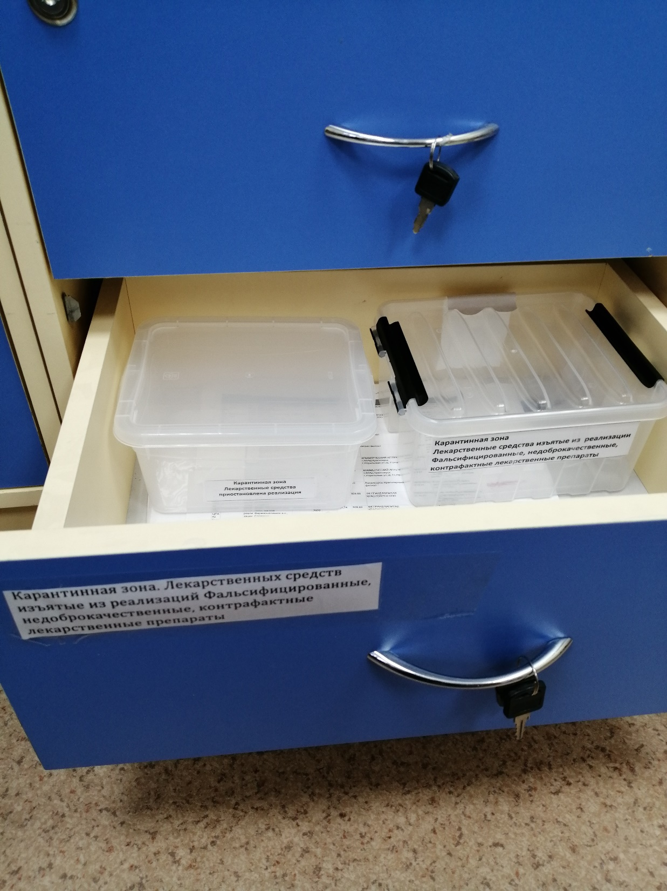
Карантинная зона и зона для хранения фальсифицированных, недоброкачественных ЛП, а так же лп с истекшим сроком годности

Slide 21
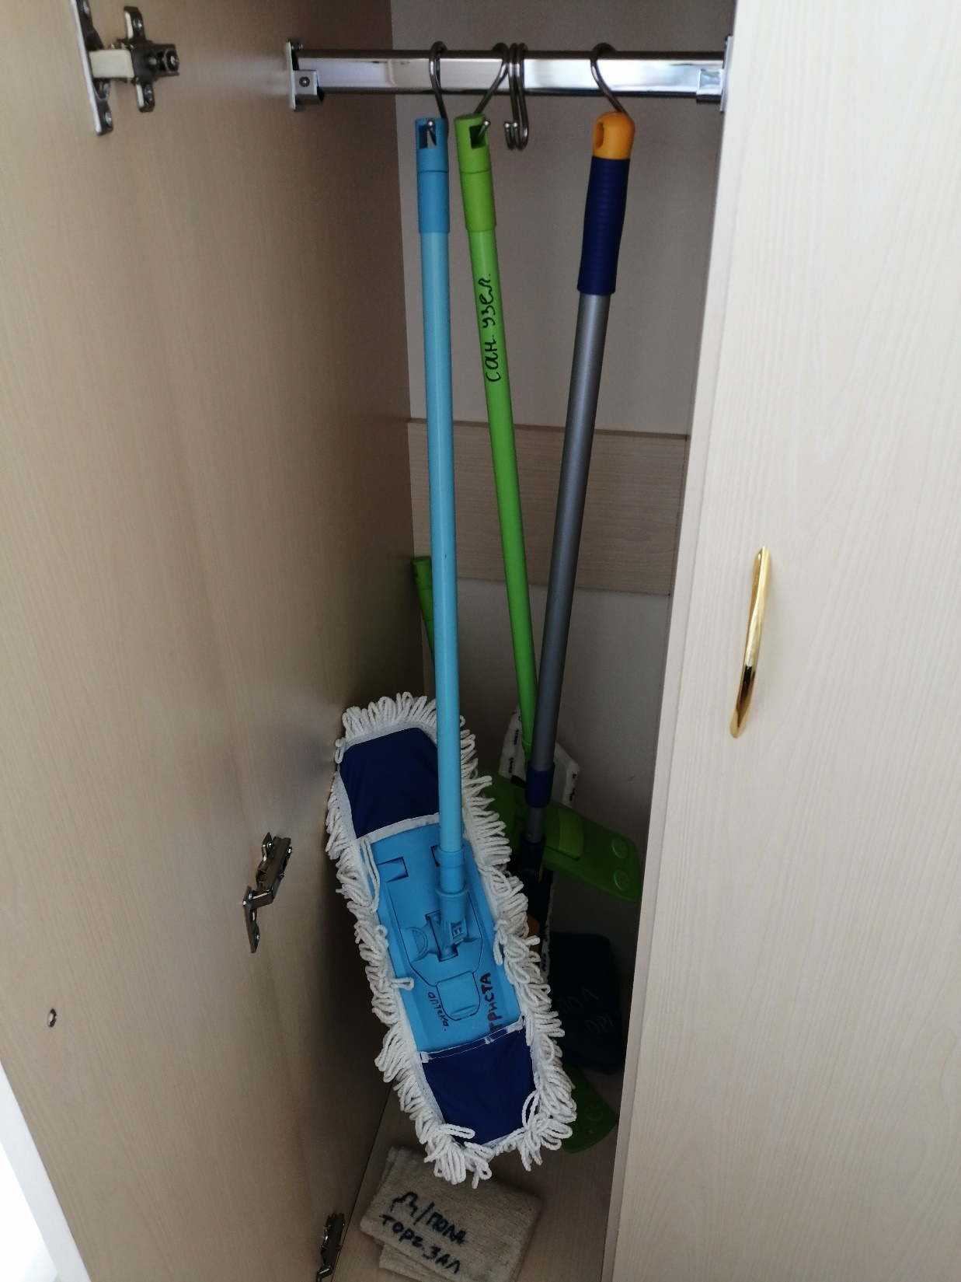
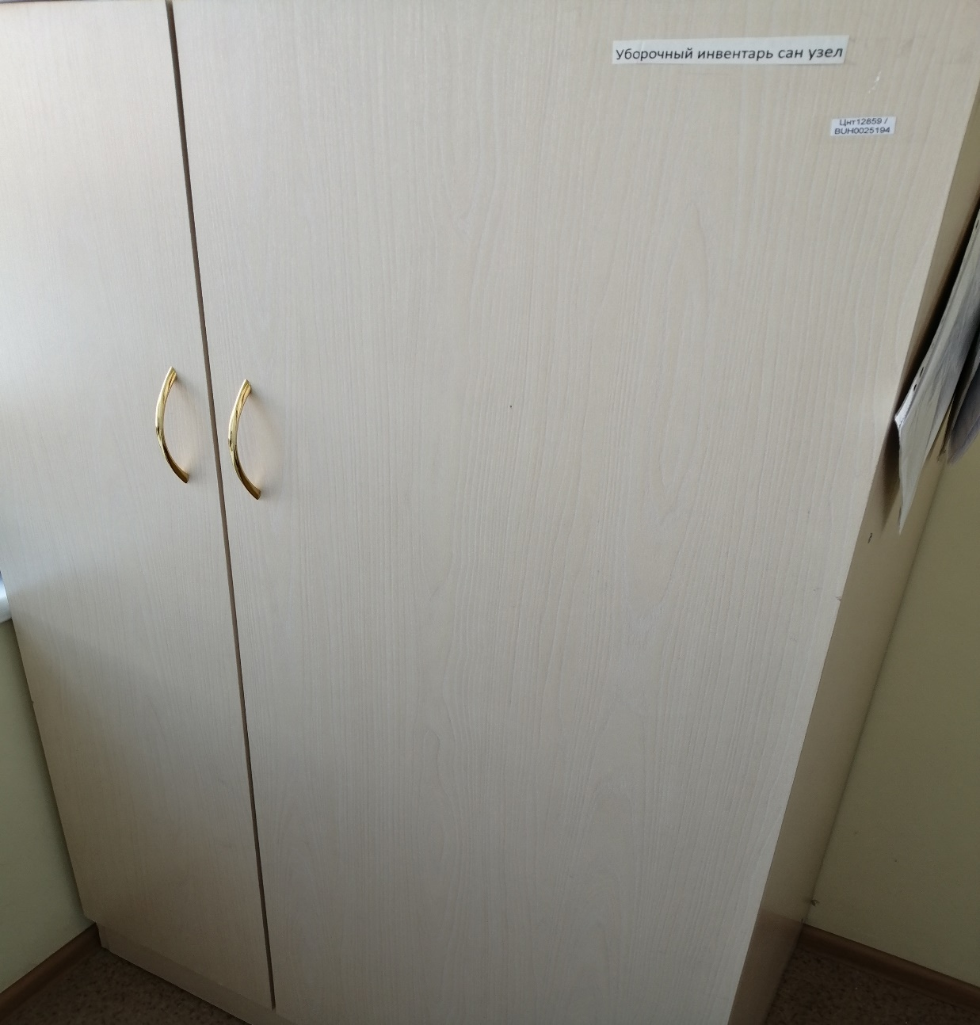
Шкаф для хранения уборочного инвентаря

Slide 22
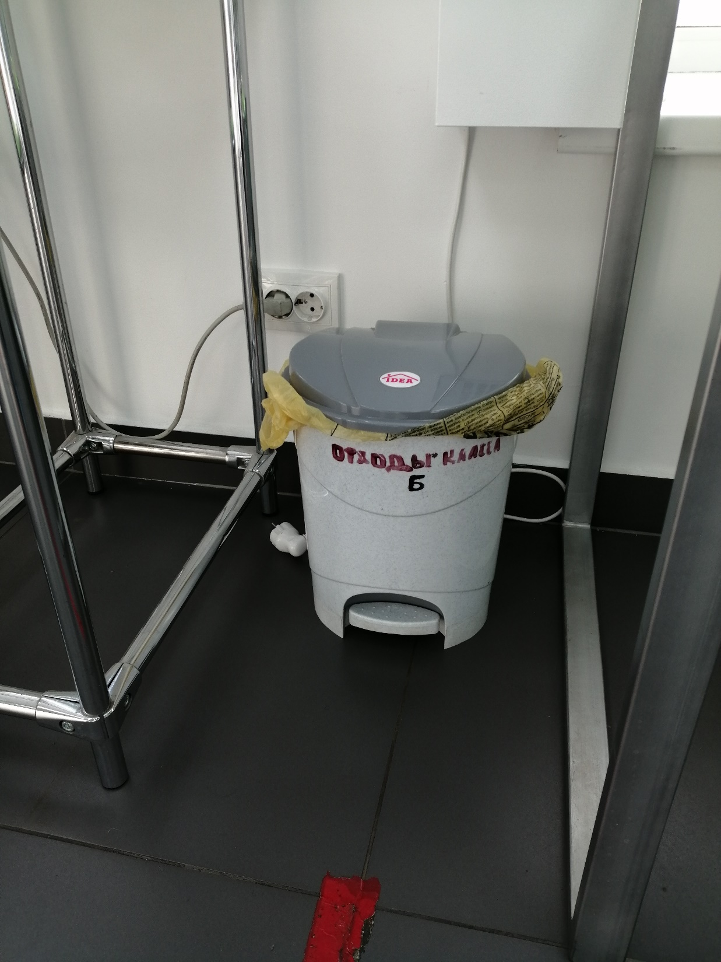
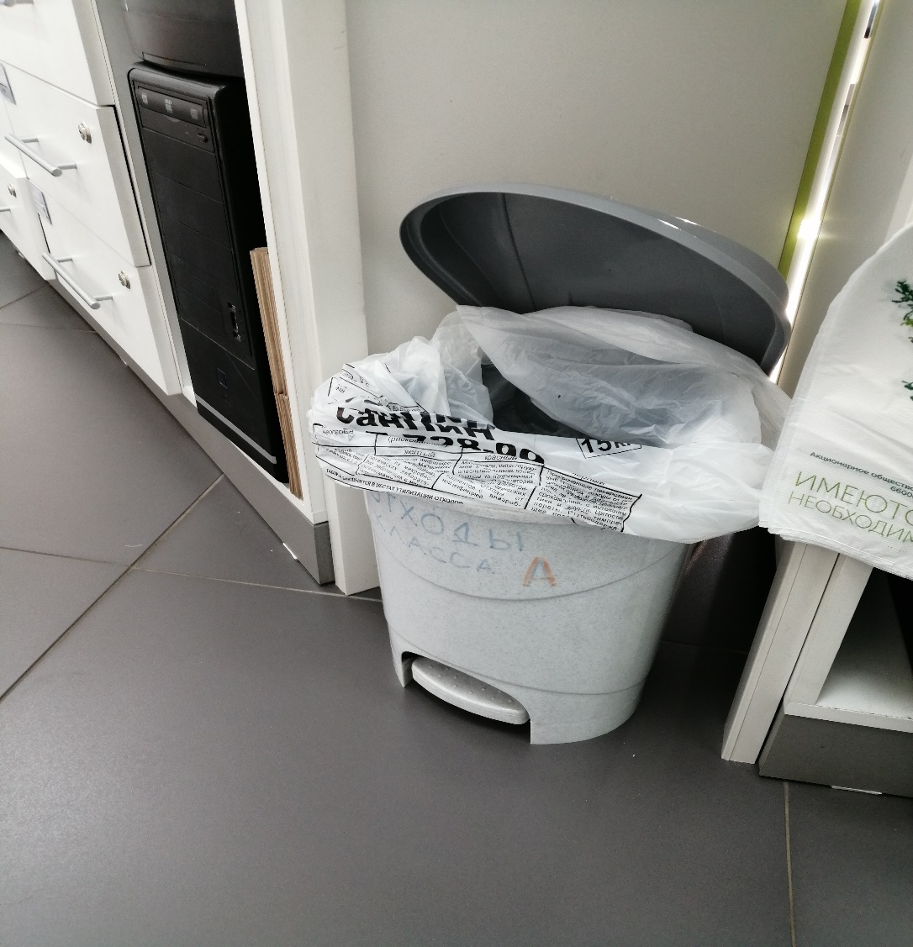
Тара для сбора медицинских отходов

Slide 23
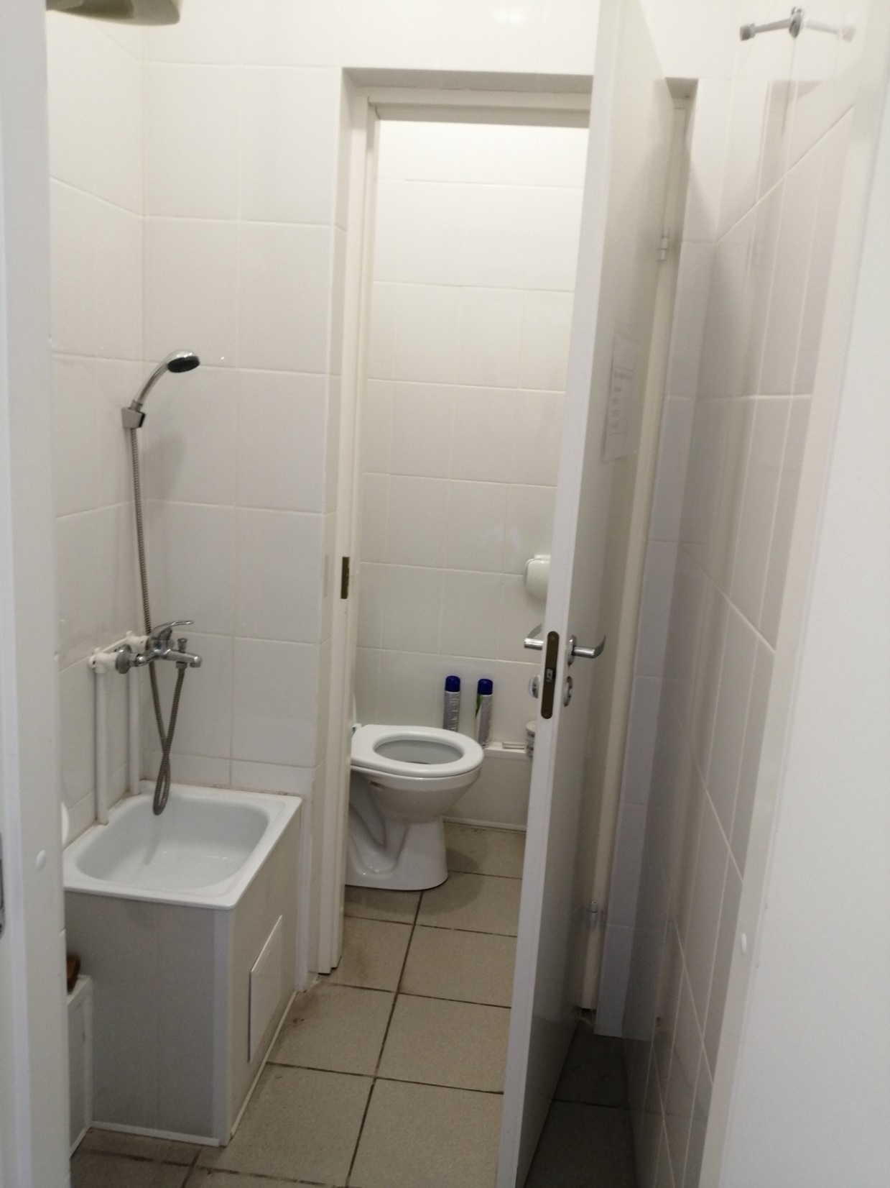
санузел

